Slide 1
Урок по теме «Задачи на построение сечений»
Презентация выполнена учителем математики МБОУ Красновской СОШ Тарасовского района, Ростовской области Демьяненко И.Н. 2012 год

Slide 2

Основные понятия
Секущей плоскостью многогранника назовем любую плоскость, по обе стороны от которой имеются точки данного многогранника. Секущая плоскость пересекает грани многогранника по отрезкам. Многоугольник, сторонами которого являются эти отрезки, называется сечением многогранника.

Slide 3
Секущая плоскость
А
N
M
α
K
D
В
С

Slide 4


Сечение
A
N
M
α
K
D
B
C

Slide 5
Рассмотрим типовые задачи на построение сечений многогранников

Slide 6
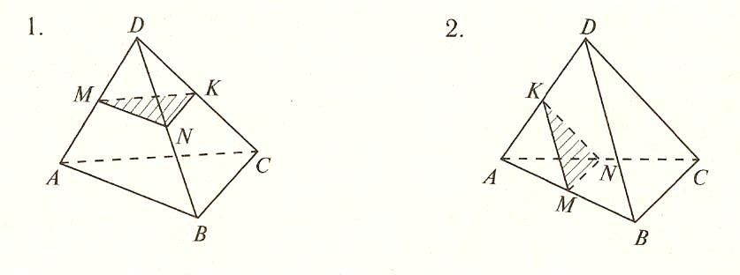

Slide 7
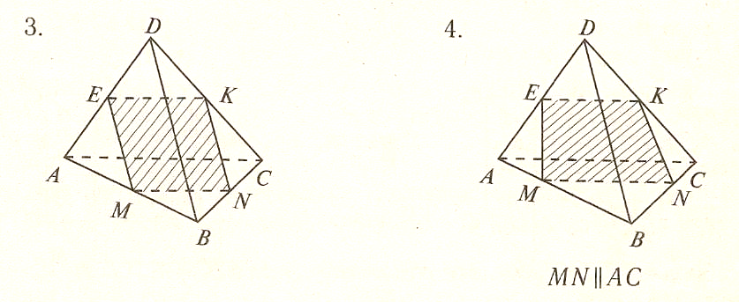

Slide 8
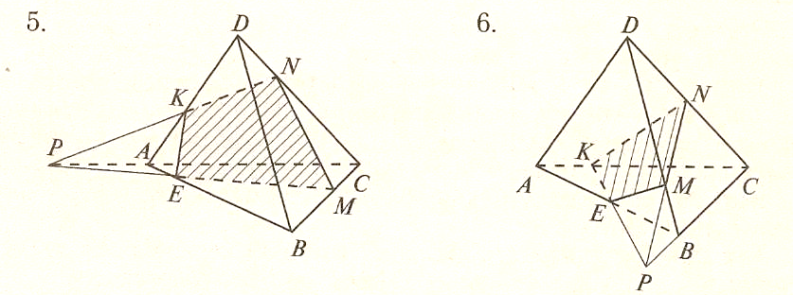

Slide 9
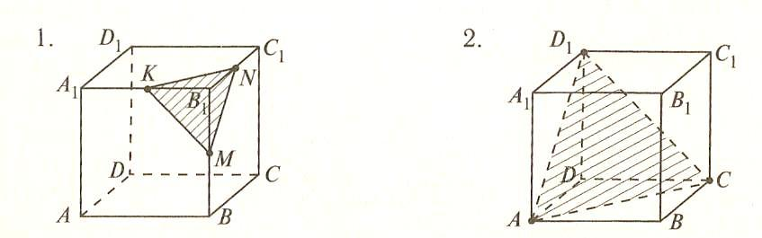

Slide 10
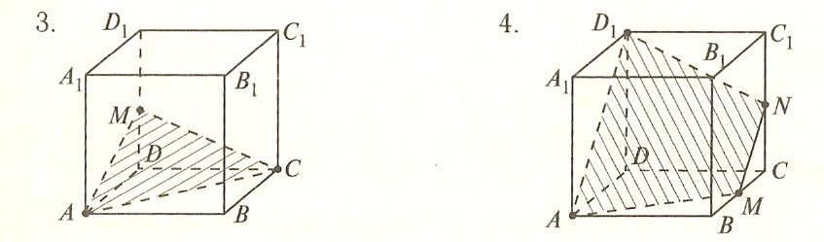

Slide 11
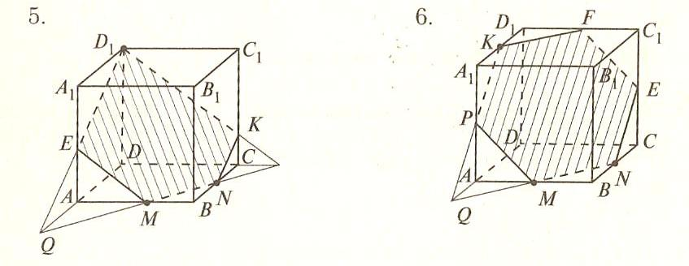

Slide 12
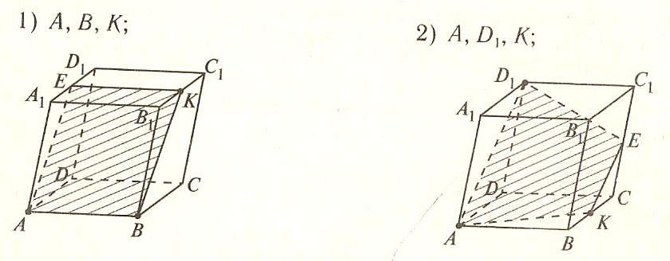

Slide 13
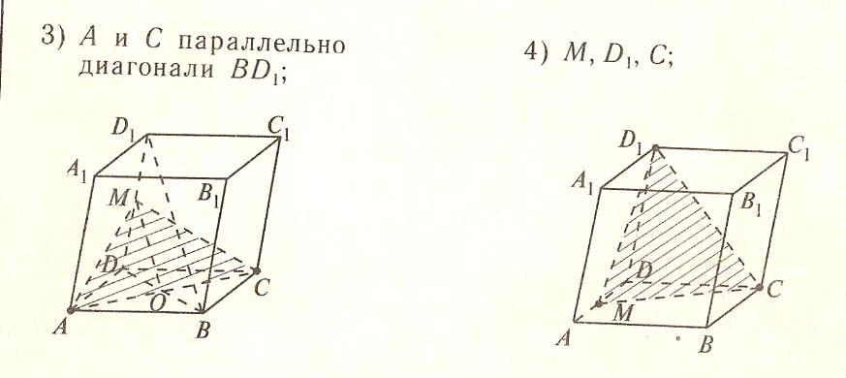

Slide 14
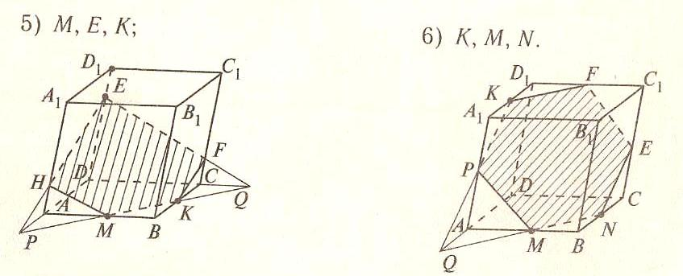

Slide 15
Спасибо за урок
Самостоятельная работа №85, № 105.
Домашнее задание
Индивидуальные карточки с задачами на построение сечений.

